Slide 3
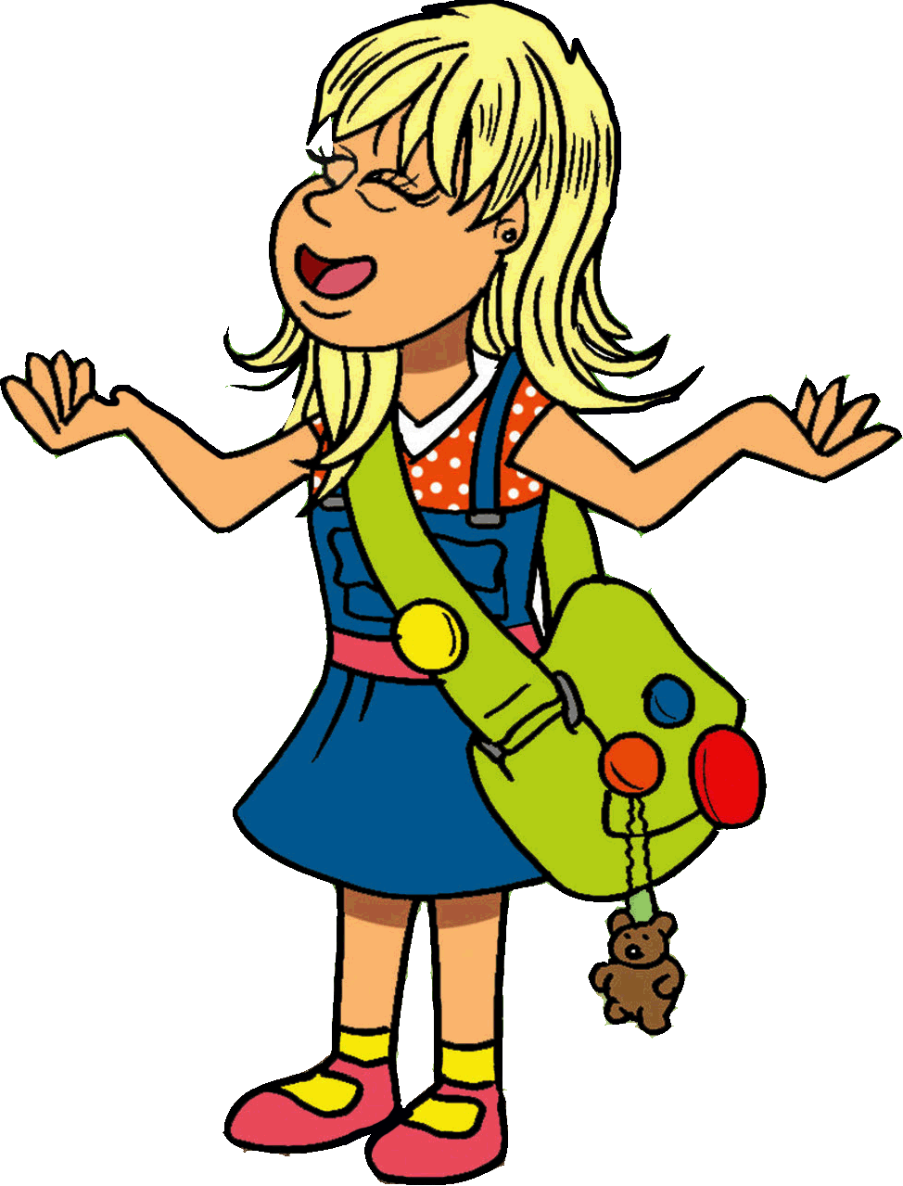
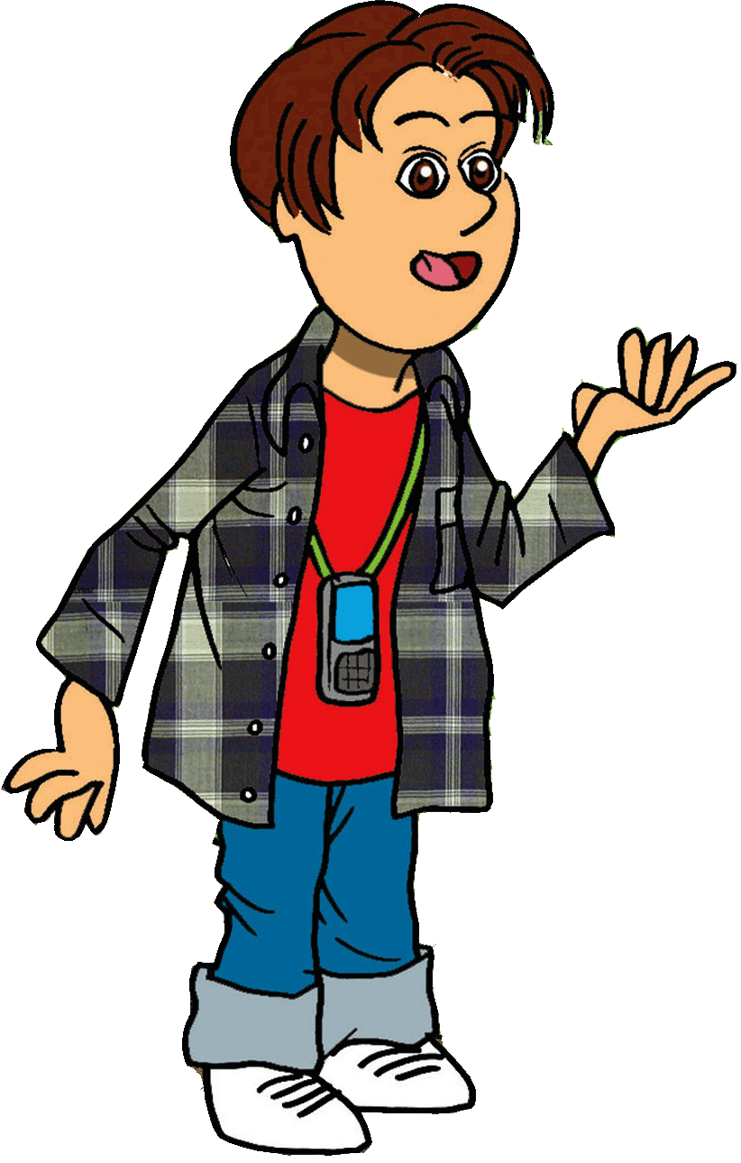
Glagolski pridjev radni
Promotri istaknute riječi u sljedećim rečenicama.
Zaspao je naglo.
Majka je gledala zaspala dječaka.
Glagolski oblik kojim se izriče da subjekt vrši radnju zove se glagolski pridjev radni.
Što je zajedničko glagolskomu obliku zaspao i
pridjevu zaspala?
Zašto?
Što zaključuješ?
Možeš li sklanjati oblik zaspao je?
Odredi padež pridjevu i imenici.
Tko je vršitelj radnje u prvoj rečenici?
Vrši li subjekt radnju ili netko drugi vrši radnju na subjektu?

Slide 4
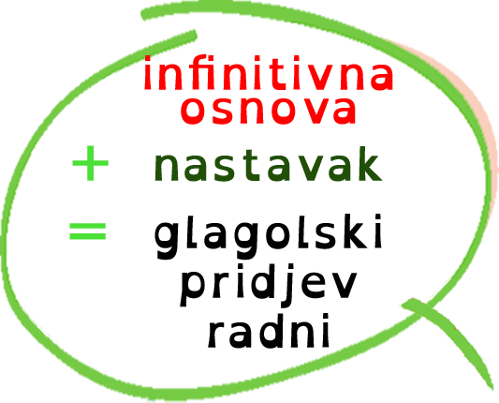
Tvorba glagolskoga pridjeva radnog
Promotri glagolski pridjev radni u prethodnoj rečenici.
Zaspao je naglo.
m. r.
zaspao
zaspali
ž. r.
zaspala
zaspale
s. r.
zaspalo
zaspala
Od koje je vrste riječi nastala riječ zaspao?
Može li mijenjati rod i broj?

Slide 5
DOBRO JE ZNATI – glasovne promjene
Usporedi nastavak za muški rod s nastavcima za ženski
i srednji rod u glagolskomu pridjevu radnom.
m. r.
ž. r.
s. r.
zaspao
zaspala
zaspalo
zaspal
( l > o – vokalizacija) > zaspao
Glas l na kraju riječi prelazi u o.
Takva se glasovna promjena zove vokalizacija.
Što uočavaš?

Slide 6
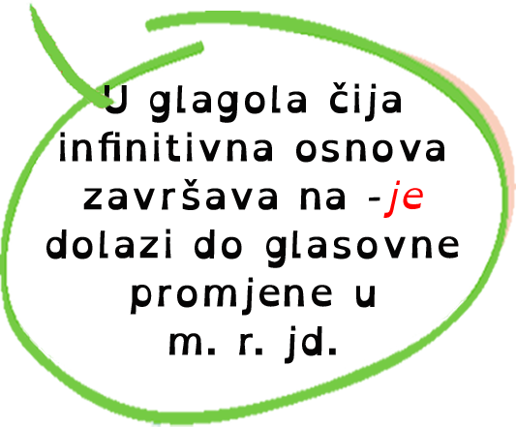
DOBRO JE ZNATI – glasovne promjene
Promotri.
htjeo > htio
U muškome rodu jednine je ispred o prelazi u i.
Što uočavaš?

Slide 7
Glagolski pridjev trpni
Promotri istaknute riječi u sljedećim rečenicama.
Malduh je izmučen.
Izmučeni je Malduh zaspao.
Glagolski oblik kojim se izriče da subjekt trpi radnju zove se glagolski pridjev trpni.
Što je zajedničko glagolskomu obliku izmučen i
pridjevu izmučeni?
Vrši li subjekt radnju u prvoj rečenici ili je trpi?

Slide 8
Tvorba glagolskoga pridjeva trpnog
Glagolski pridjev trpni tvori se četirima nastavcima: -n, -en, -jen, -t.
bacati
>
bacan, bacana, bacano; bacani, bacane, bacana
dovesti
>
doveden, dovedena, dovedeno; dovedeni, dovedene, dovedena
zbiti
>
zbijen, zbijena, zbijeno; zbijeni, zbijene, zbijena
skinuti
>
skinut, skinuta, skinuto; skinuti, skinute, skinuta
Kakvi su po predmetu radnje glagoli od kojih su tvoreni gl. pridjevi trpni?

Slide 9
DOBRO JE ZNATI – glasovne promjene
Promotri.
voziti
> vožen
- voz
jen
(z j ž)
> vožen – jotacija
Promotri istaknute glagolske pridjeve u sljedećim rečenicama.
Malduh je milovao zlatnik.
Zlatnik je milovan.
U kojoj rečenici subjekt vrši radnju, a u kojoj trpi radnju?
Otkud glas ž u glagolskome pridjevu?

Slide 10
Glagolska imenica
Promotri tablicu i zaključi kako nastaje glagolska imenica.
bacati
bacan
+ je
bacanje
odgonetavati
odgonetavan
+ je
odgonetavanje
ganuti
ganut
+ je
ganuće
Glagolske imenice imenuju
glagolske radnje.
Zašto u nazivu ima riječ glagolska?

Slide 11
Glagolski pridjevi
Kada se na infinitivnu osnovu koja završava na -je, doda nastavak za glagolski pridjev radni u m. r. -o, je se zamjenjuje sa i.
je > i ispred o
htjeti htio
živjeti živio
vidjeti vidio
htjeo
živjeo
vidjeo

Slide 12
Glagolski pridjevi
donesen donešen
rastresen rastrešen
dovezen dovežen
kratice
gl. prid. r. – glagolski pridjev radni
gl. prid. t. – glagolski pridjev trpni

Slide 14
Od sljedećih glagola načini glagolski pridjev radni, glagolski pridjev trpni i glagolsku imenicu.
glagol | glagolski pridjev radni (ž. r. jd.) | glagolski pridjev trpni (m. r. mn.) | glagolska imenica
svanuti
ganuti
potonuti
klonuti

Slide 15
Preoblikuj u infinitiv sljedeće glagolske imenice.
debljanje
letenje
pletenje
struganje
cijeđenje

Slide 16
Zadatak ima dva dijela.
• Prepiši iz teksta glagolske pridjeve radne.
• Glagolskim pridjevima radnim odredi rod i broj.
Okolo su se na livadi igrale djevojčice onih koji su se zaustavili da tu predahnu. Iz znatiželje sam se zaustavio i svratio s djetetom u kolibu.

Slide 17
Prepiši iz teksta glagolske pridjeve trpne.
Tog se dana prodaju slatkiši, trešnje, jabuke, pečena i kuhana janjetina. Uzmi je – nije posvećena. Josip je uzme, okreće je i po njoj zagleda u boji naslikane žabe u skoku, ptičice u letu i pačiće otvorenih kljunova. Gleda i od sreće uzdiše.

Slide 18
Prepiši glagolske imenice iz teksta.
Činilo mu se da su crteži ljepši od stvorenja u prirodi. Činilo mu se da je lopta za gledanje, a ne za igranje. Popuštanja nema.

